Slide 1
Rowhammer on ECC
박형동

Slide 2
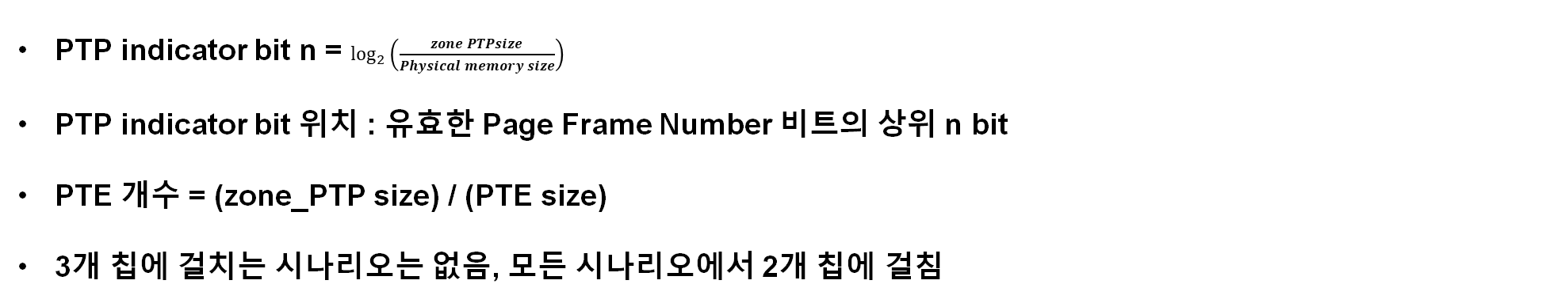
Rowhammer on ECC
 | 32 MB | 64 MB
8 GB | PTP indicator bit n = 8, 유효 PFN = [32:12], PTP indicator bit 위치 = [32:25], PTE 개수 = 4,194,304 | PTP indicator bit n = 7, 유효 PFN = [32:12], PTP indicator bit 위치 = [32:26], PTE 개수 =8,388,608
16 GB | PTP indicator bit n = 9, 유효 PFN = [33:12], PTP indicator bit 위치 = [33:25], PTE 개수 = 4,194,304 | PTP indicator bit n = 8, 유효 PFN = [33:12], PTP indicator bit 위치 = [33:26], PTE 개수 =8,388,608
32 GB | PTP indicator bit n = 10, 유효 PFN = [34:12], PTP indicator bit 위치 = [34:25], PTE 개수 = 4,194,304 | PTP indicator bit n = 9, 유효 PFN = [32:12], PTP indicator bit 위치 = [34:26], PTE 개수 =8,388,608
PTP indicator bit n = $\log_{2}\left(\frac{zone PTPsize}{Physical memory size}\right)$
PTP indicator bit 위치 : 유효한 Page Frame Number 비트의 상위 n bit
PTE 개수 = (zone_PTP size) / (PTE size)
3개 칩에 걸치는 시나리오는 없음, 모든 시나리오에서 2개 칩에 걸침

Slide 3
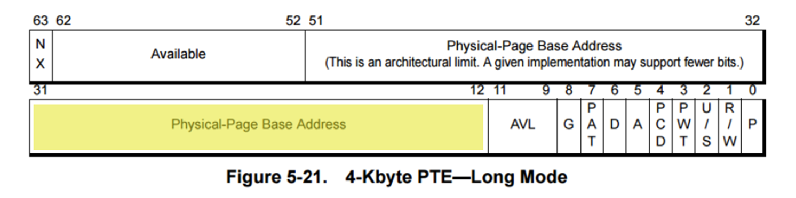
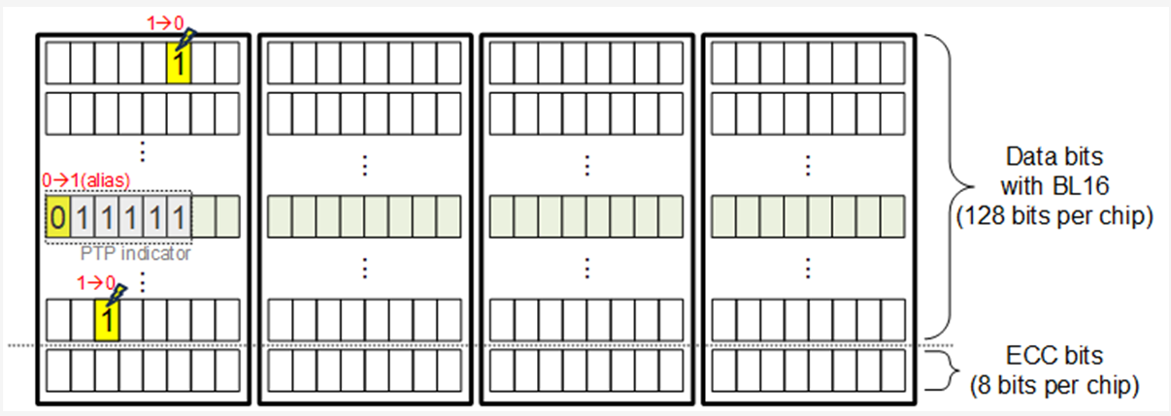
Rowhammer on ECC PTP indicator bit 위치
. . .
0
7
15
127
135

Slide 4
Rowhammer on ECC
 | 32 MB | 64 MB
8 GB | [7:7], [15:15], [23:23], [31:31][39:39], [47:47], [55:55], [63:63][71:71], [79:79], [87:87], [95:95][103:103], [111:111], [119:119], [127:127] | [7:7], [15:15], [23:23], [31:31][39:39], [47:47], [55:55], [63:63][71:71], [79:79], [87:87], [95:95][103:103], [111:111], [119:119], [127:127]
 | [1:7], [9:15], [17:23], [25:31][33:39], [41:47], [49:55], [57:63][65:71], [73:79], [81:87], [89:95][97:103], [105:111], [113:119], [121:127] | [2:7], [10:15], [18:23], [26:31][34:39], [42:47], [50:55], [58:63][66:71], [74:79], [82:87], [90:95][98:103], [106:111], [114:119], [122:127]
16 GB | [6:7], [14:15], [22:23], [30:31][38:39], [46:47], [54:55], [62:63][70:71], [78:79], [86:87], [94:95][102:103], [110:111], [118:119], [126:127] | [6:7], [14:15], [22:23], [30:31][38:39], [46:47], [54:55], [62:63][70:71], [78:79], [86:87], [94:95][102:103], [110:111], [118:119], [126:127]
 | [1:7], [9:15], [17:23], [25:31][33:39], [41:47], [49:55], [57:63][65:71], [73:79], [81:87], [89:95][97:103], [105:111], [113:119], [121:127] | [2:7], [10:15], [18:23], [26:31][34:39], [42:47], [50:55], [58:63][66:71], [74:79], [82:87], [90:95][98:103], [106:111], [114:119], [122:127]
32 GB | [5:7], [13:15], [21:23], [29:31][37:39], [45:47], [53:55], [61:63][69:71], [77:79], [85:87], [93:95][101:103], [109:111], [117:119], [125:127] | [5:7], [13:15], [21:23], [29:31][37:39], [45:47], [53:55], [61:63][69:71], [77:79], [85:87], [93:95][101:103], [109:111], [117:119], [125:127]
 | [1:7], [9:15], [17:23], [25:31][33:39], [41:47], [49:55], [57:63][65:71], [73:79], [81:87], [89:95][97:103], [105:111], [113:119], [121:127] | [2:7], [10:15], [18:23], [26:31][34:39], [42:47], [50:55], [58:63][66:71], [74:79], [82:87], [90:95][98:103], [106:111], [114:119], [122:127]

Slide 5
Rowhammer on ECC
0
1
1
0
PTP indicator bit
127
135
PTP indicator bit 중 1개가 0 으로 세팅(나머지는 모두 1)
Rowhammer 에 의해 2개 비트가 1에서 0 으로 flip
위에서 언급한 3개의 bit 가 aliasing triple 을 이루면 공격 성공
→ 몬테카를로 시뮬레이션으로 계산

